Slide 1

Индивидуальный проект
Мадумаров Александр Асхатович
Школа Data Engineer
февраль’22

Slide 2

О себе
Мадумаров Александр Асхатович
Москва
К переезду готов
Образование: Смоленский государственный университет, Физико-математический, Прикладная математика и информатика, 2018.
Руководитель проектов по обслуживанию СКС, ВКС, АРМ, Оргтехники.
Заключение, сопровождение, завершение государственных контрактов в it – сфере
+7 977 339 96 81
Teran45@yandex.ru

Slide 3
Описание проекта
В ходе выполнения проекта был разработан ETL процесс, базирующийся на масштабируемой системе для потоковой обработки данных в real-time Apache NIFI, конечным результатом которого стала подготовка витрины данных Report с визуализацией данных.
https://dev.azure.com/SberATD/DE%20Nov%2021/_git/student_madumarov?path=/exam&version=GBmain

Slide 4
Бизнес-логика
Транзакции
Аккаунты
Источник
Таблица данных
Терминалы
Отчет
Карты
Клиенты

Slide 5
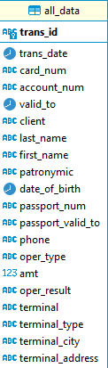
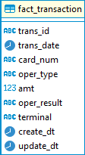
Модель данных
SCD 2
SCD 1
Function check_data()
Function report()

Slide 6
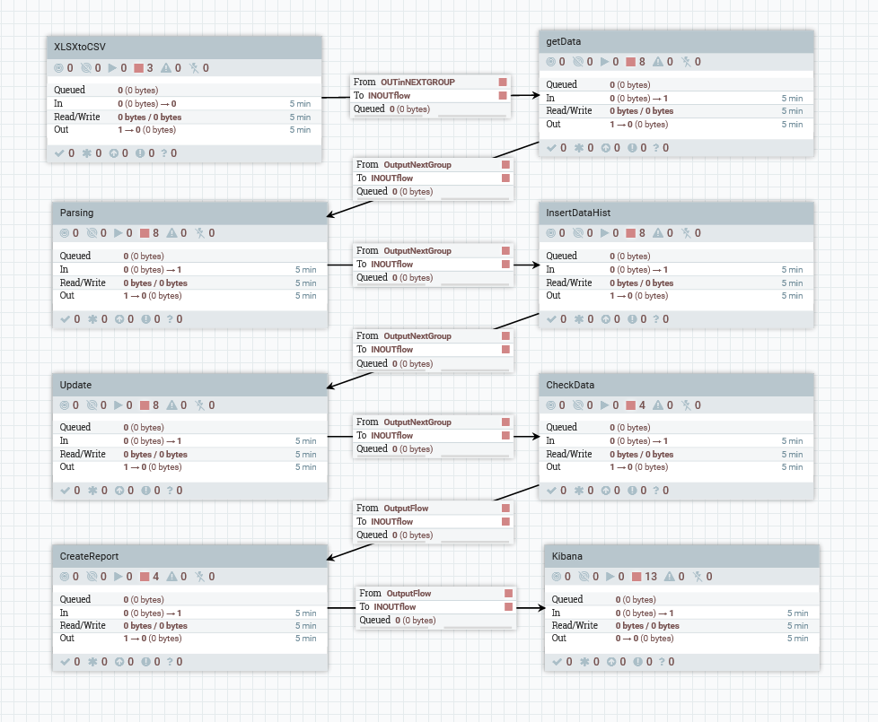
Группы процессов Apache NIFI

Slide 7
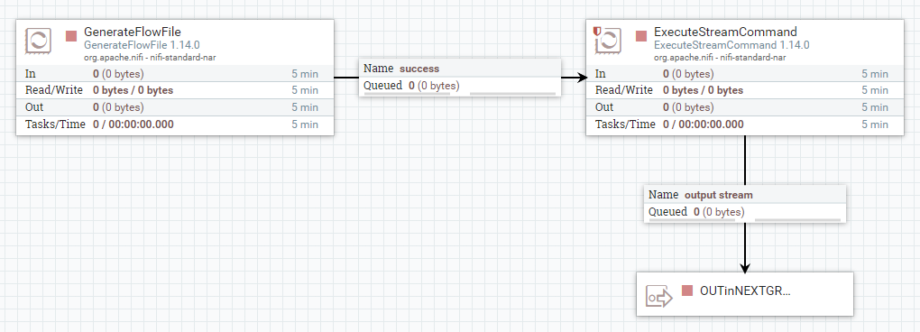
XLSXtoCSV
Группа процессов XLSXtoCSV представляет собой вызов скрипта convert.py Python для конвертации данных из xlsx в csv.

Slide 8
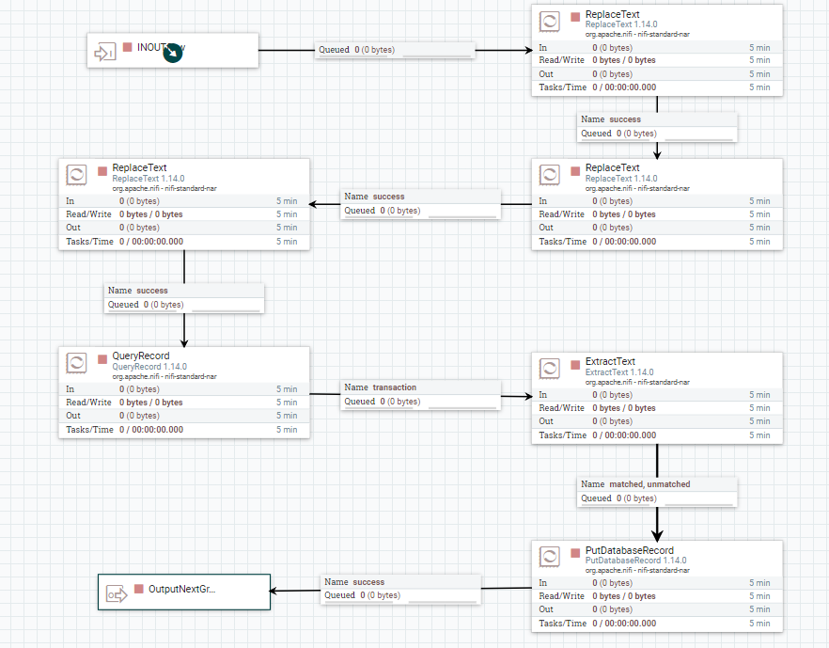
getData
Группа процессов getData представляет собой набор процессов и обработчиков данных, конечной целью которых является направление данных в таблицу all_data.

Slide 9
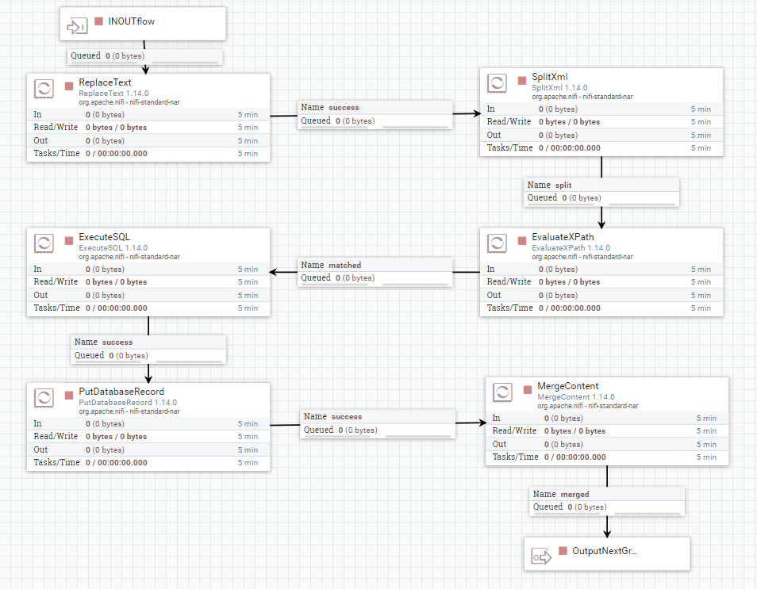
Группы процессов Parsing, InsertDataHist и Update
Группы процессов Parsing, InsertDataHist и Update имеют схожую структуру. Происходит генерация SQL запроса в формате XML, что позволяет масштабировать цепочку для сбора-записи данных. Основная идея масштабирования состоит в том, чтобы держать список таблиц в одном месте, а при его обработке разделять и распараллеливать сборы.

Slide 10
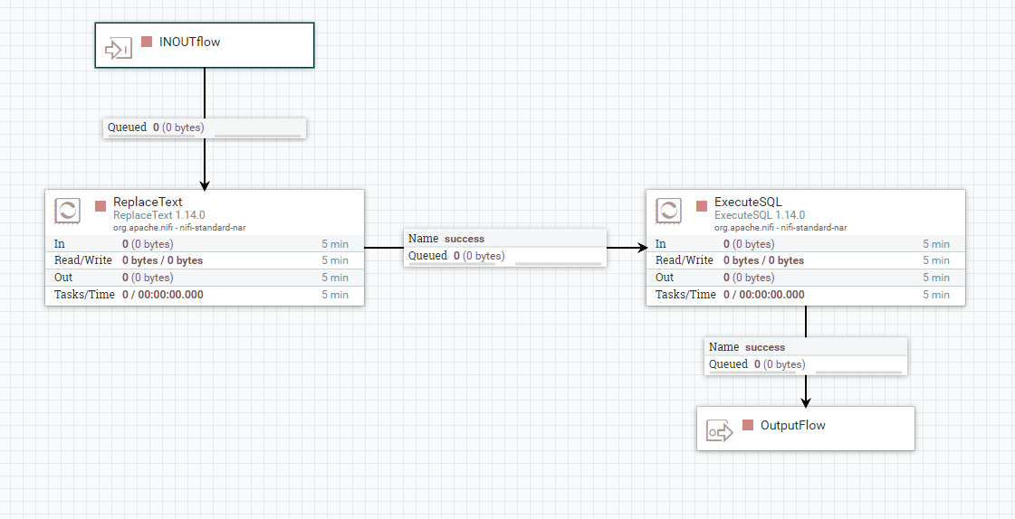
Группы процессов CheckData и CreateReport
Группы процессов checkData и CreateReport представляют собой процессы, запускающие ранее сгенерированные функции: проверку условия для внешних ключей и формирование отчета.

Slide 11
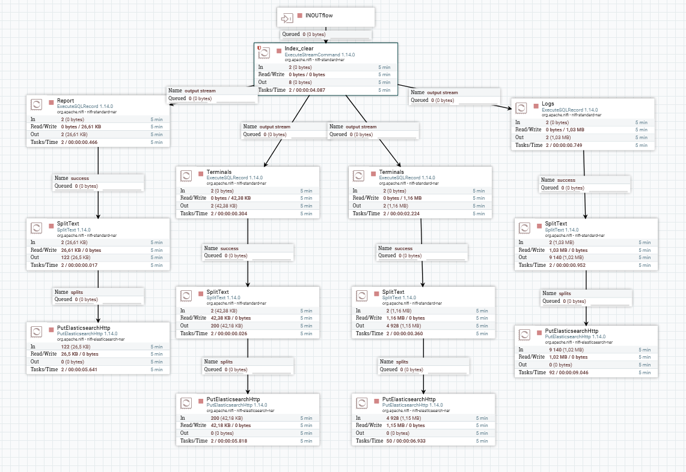
Группы процессов Kibana
Группы процессов Kibana запускает скрипт Python index_clear.py для очистки старых данных, создает запрос в базу данных, полученные данные переводятся в Json и делятся на части, после чего происходит загрузка в ElasticSearch

Slide 12
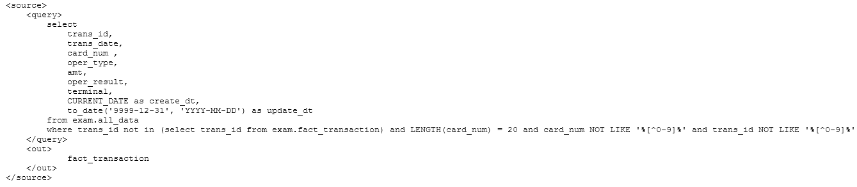
Проверка записываемых данных
Проверка данных проходит в два этапа. На первом этапе при вставке данных в SQL запросе проверяются стандартные величины такие как: номер карты, номер аккаунта, номер телефона. Идет проверка на соответствие длине и состоят ли они из чисел.

Slide 13
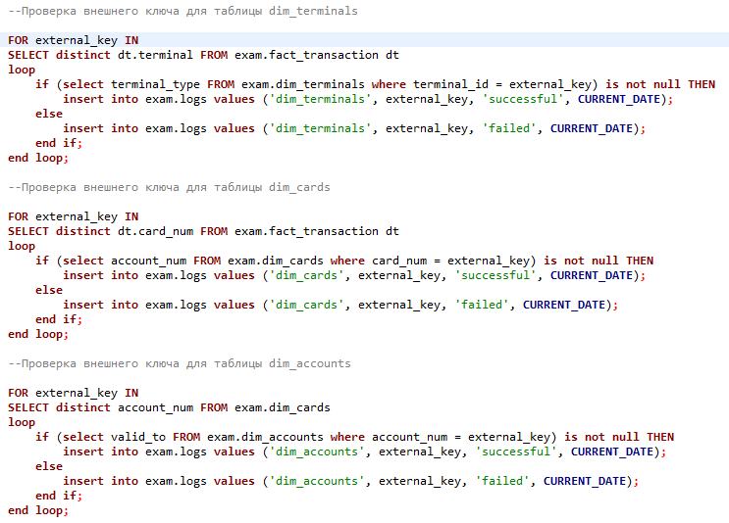
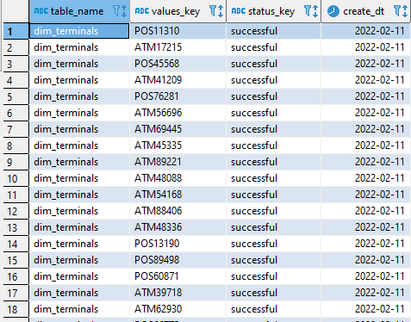
Проверка записываемых данных
На втором этапе после вставки данных функция check_data делает проверку всех внешних ключей на наличие их в ответных таблицах и вносит данные о проверке в таблицу logs

Slide 14
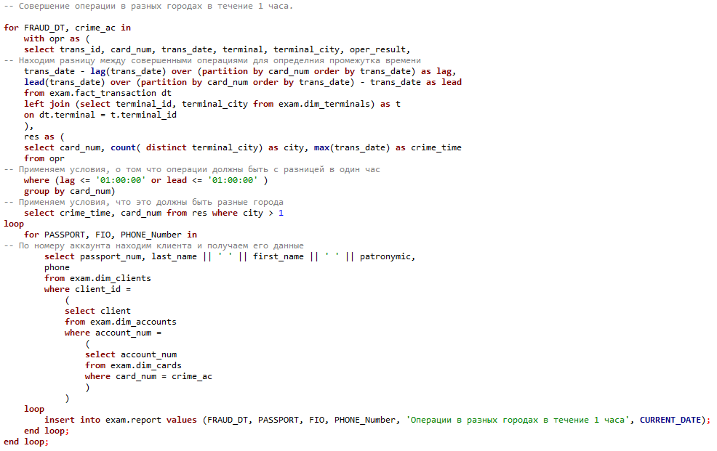
Построение отчета Report
Совершение операции в разных городах в течение 1 часа.

Slide 15
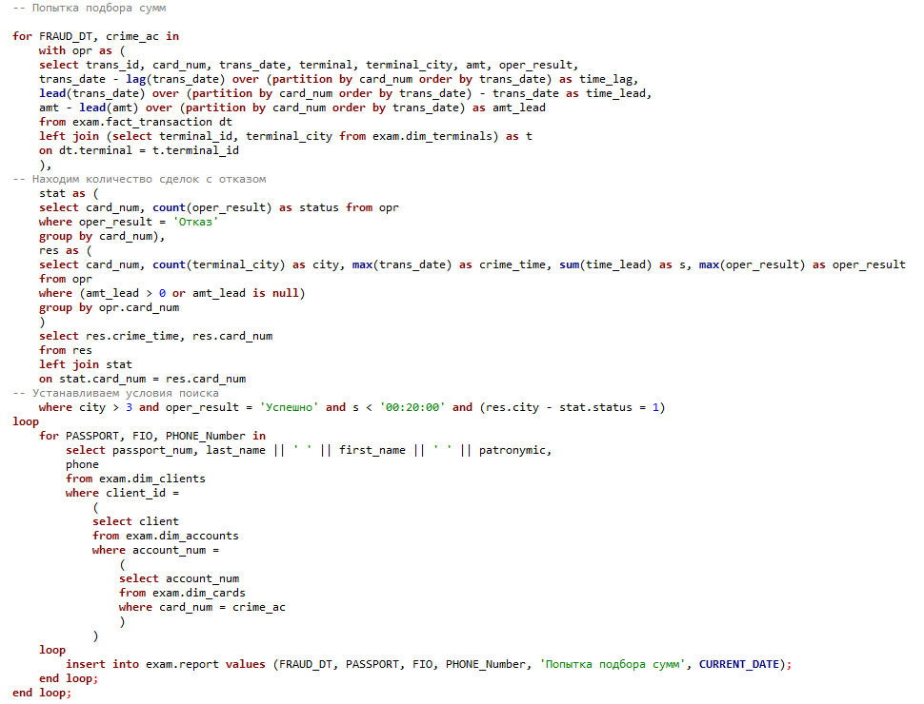
Построение отчета Report
Попытка подбора сумм

Slide 16
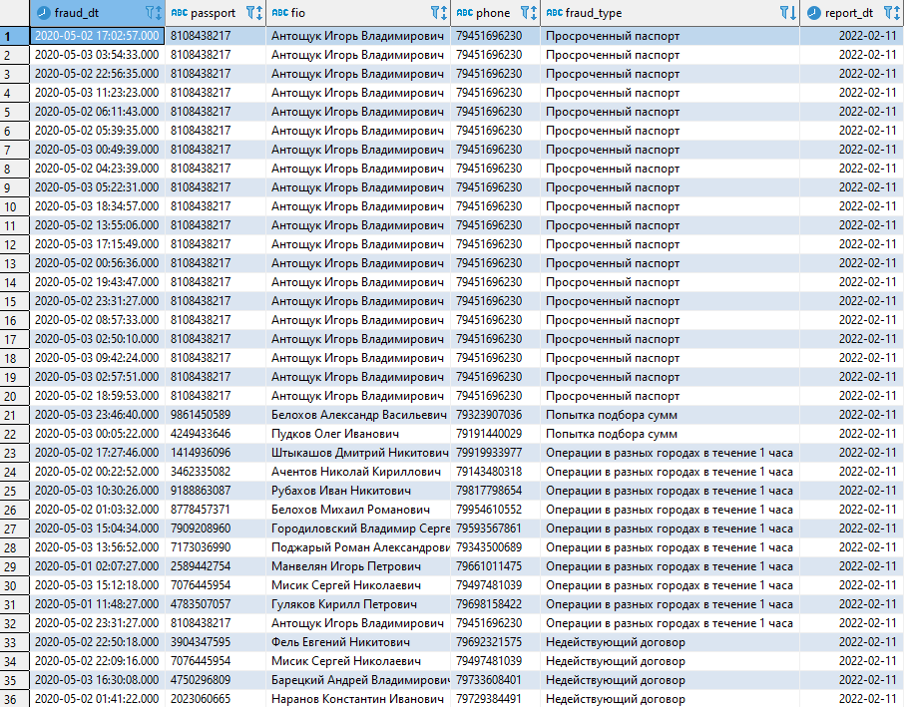
Построение отчета Report
Результат: Всего найдена 61 мошенническая операция

Slide 17
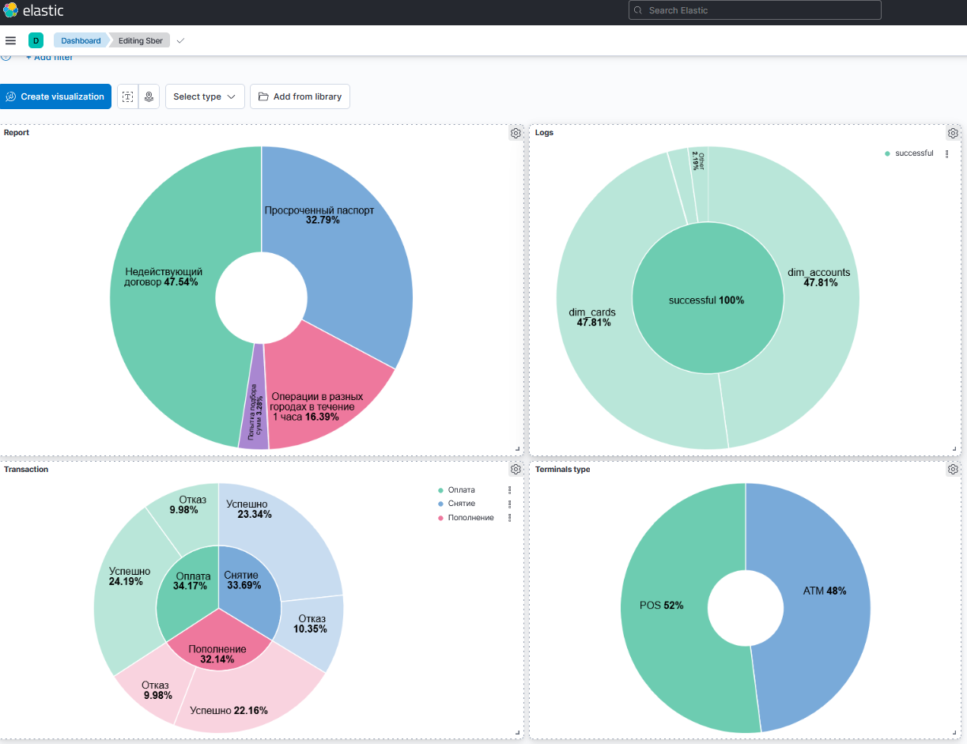
Визуализация данных в Kibana

Slide 18
Используемые технологии
Apache NIFI
Python
Elasticsearch
Kibana
Оконные функции
Аналитические функции
Партицирование
REFERENCES
Общие табличные выражения (CTE)
Констрейнты
GreenPlum

Slide 19
СПАСИБО ЗА ВНИМАНИЕ!

